Slide 1



NÀM
KÍNH CHÀO QUÝ THẦY CÔ VÀ CÁC EM HỌC SINH

Slide 2


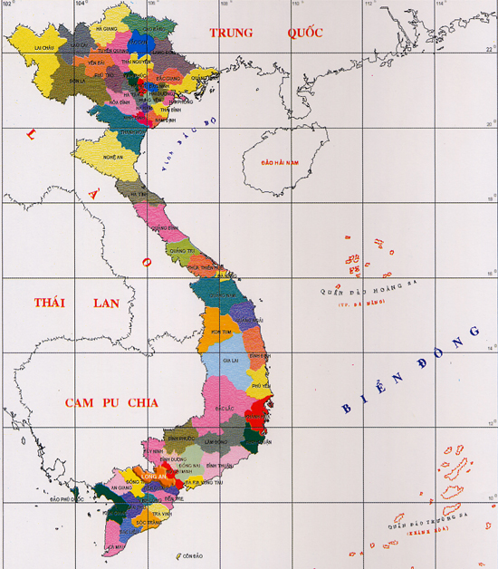
Thứ ba ngày 3 tháng 12 năm 2019
Địa lý
ÔN BÀI CŨ.
* Kể tên các ngành công nghiệp nước ta

Slide 3
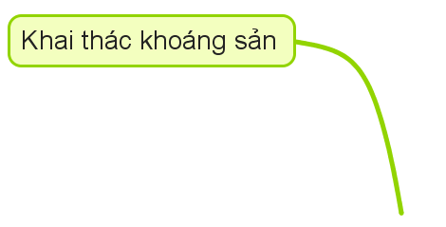



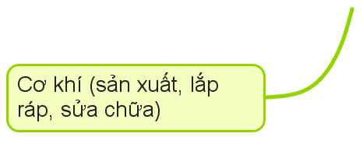
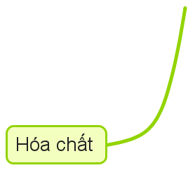
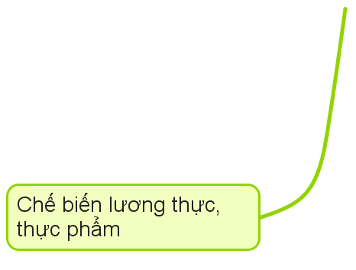
Ngành công nghiệp

Slide 4


Thứ ba ngày 3 tháng 12 năm 2019
Địa lý
ÔN BÀI CŨ.
Nghề thủ công có vai trò gì đối với đời sống nhân dân ta?
- Tạo công ăn việc làm cho nhiều lao động.
-Tận dụng nguồn nguyên liệu rẻ, dễ kiếm trong dân gian
-Các sản phẩm có giá trị cao trong xuất khẩu

Slide 5

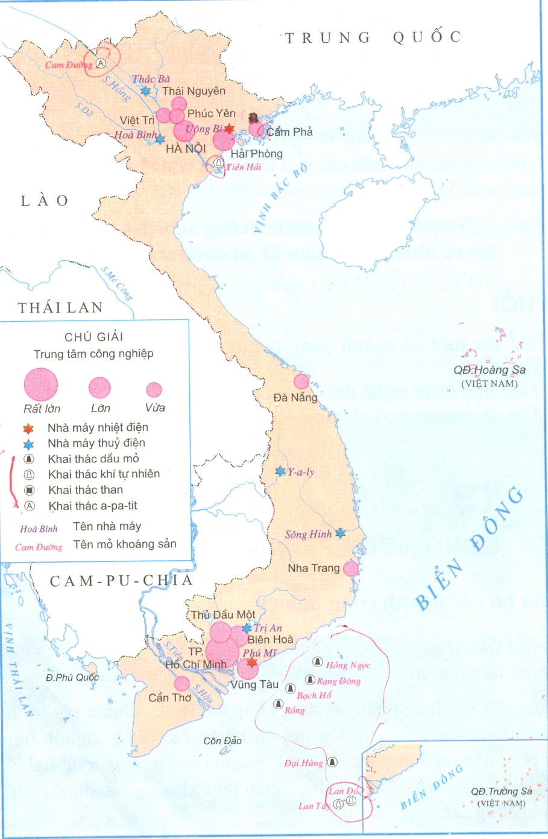
Thứ ba ngày 3 tháng 12 năm 2019
Địa lý
Công nghiệp (TT)
3. Phân bố các ngành công nghiệp:
Dựa vào lược đồ hình 3, em hãy tìm những nơi có các nghành công nghiệp khai thác than, dầu mỏ, a-pa-tit, công nghiệp nhiệt điện, thủy điện.
Hình 3 : Lược đồ công nghiệp Việt Nam

Slide 6
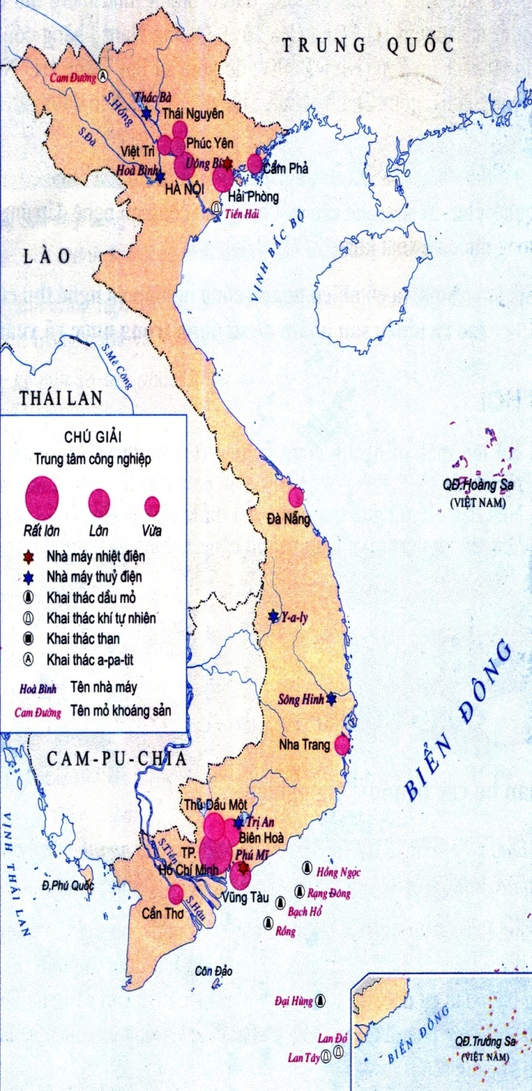
Thứ ba ngày 3 tháng 12 năm 2019
Địa lý
Công nghiệp (T)
3. Phân bố các ngành công nghiệp:
Chú giải:
Khai thác than
Khai thác dầu mỏ
A
Quặng A-pa-tít

Nhà Máy nhiệt điện

Nhà Máy thủy điện

Slide 7
A





Hình 3: Lược đồ công nghiệp Việt Nam

Slide 8
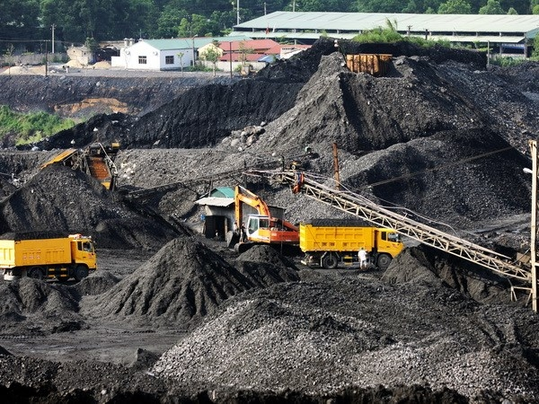
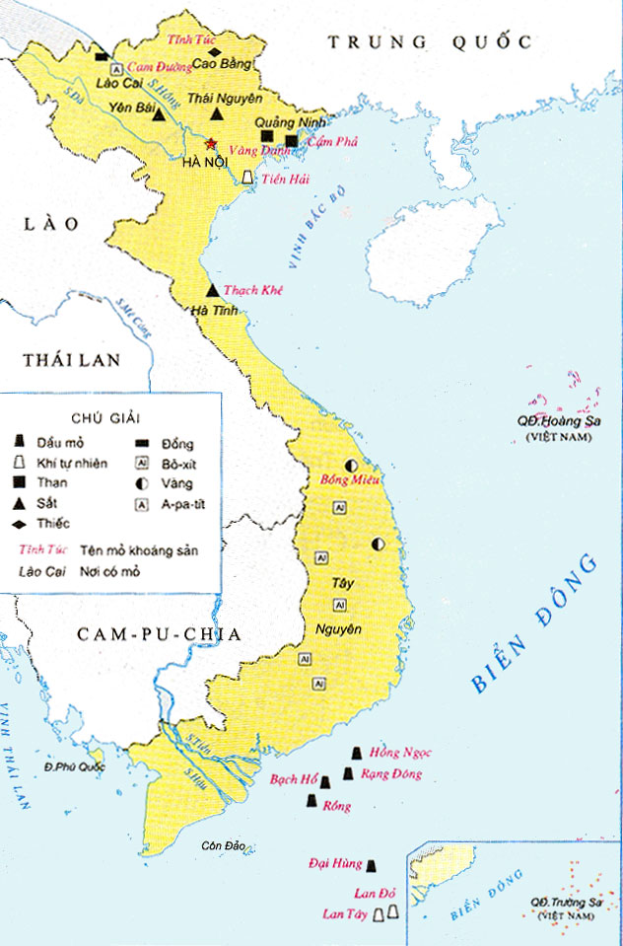
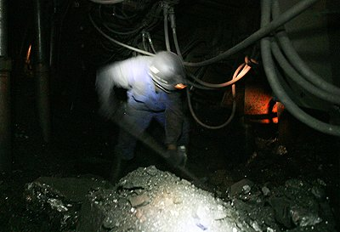
Khai thác than ở Quảng Ninh
Lược đồ một số khoáng sản ở Việt Nam

Slide 9
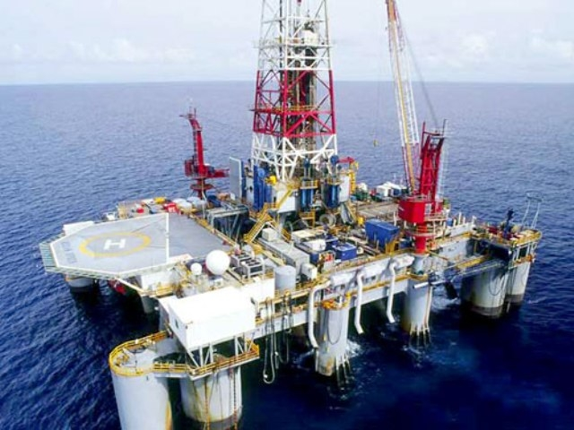
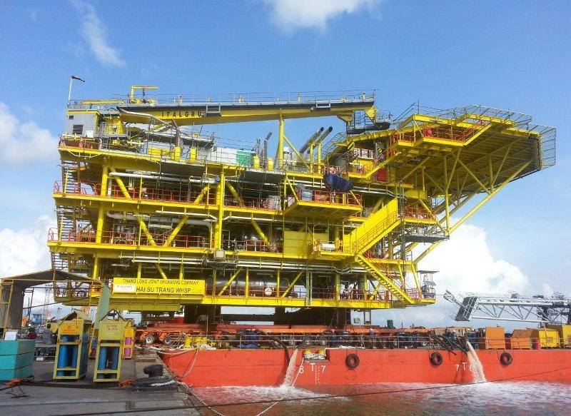
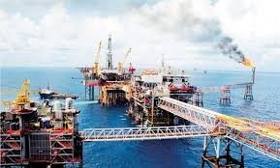
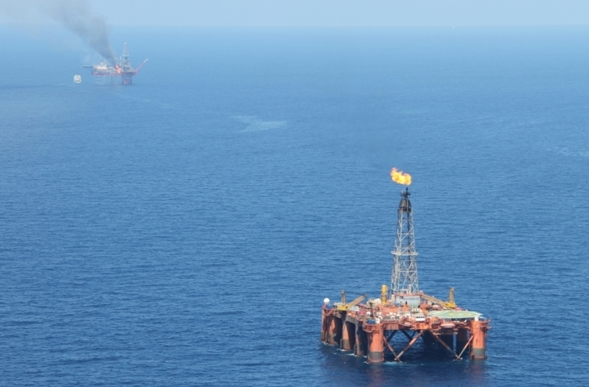
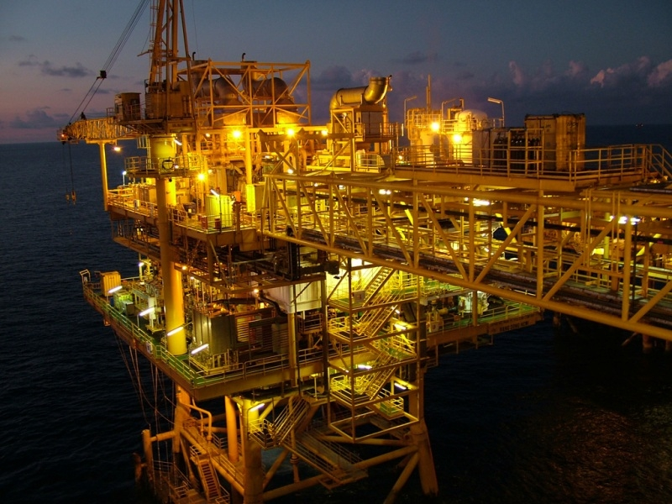
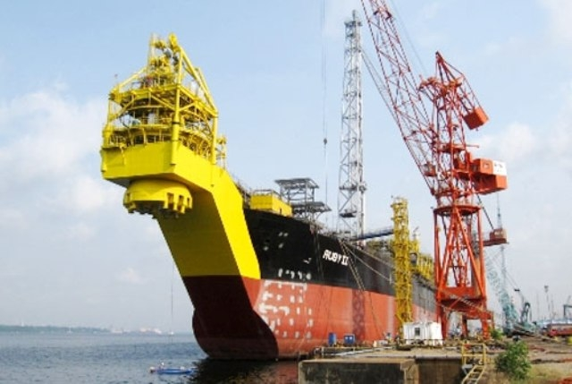
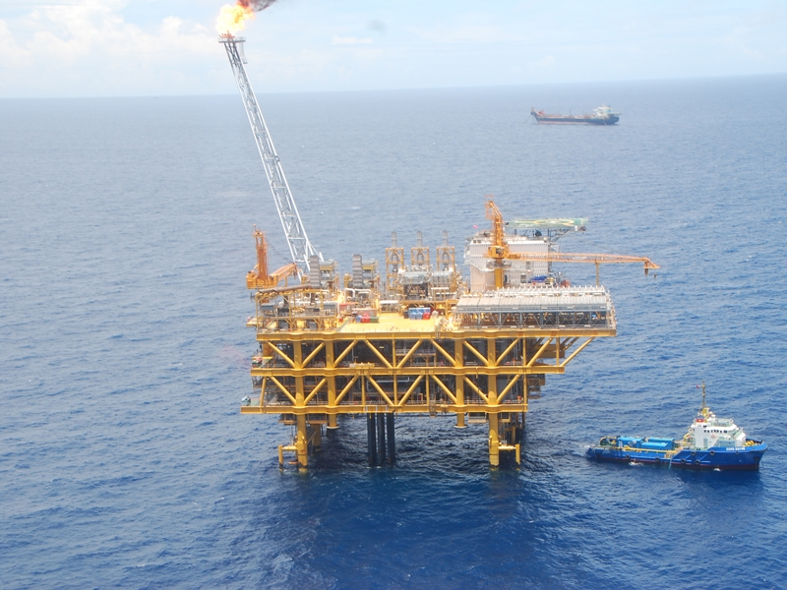
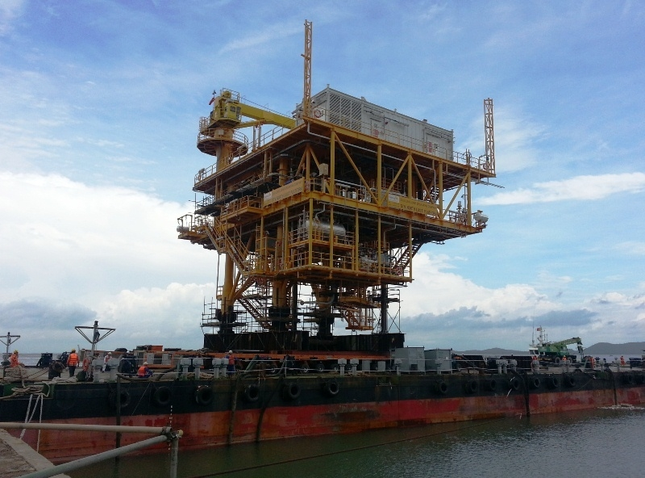
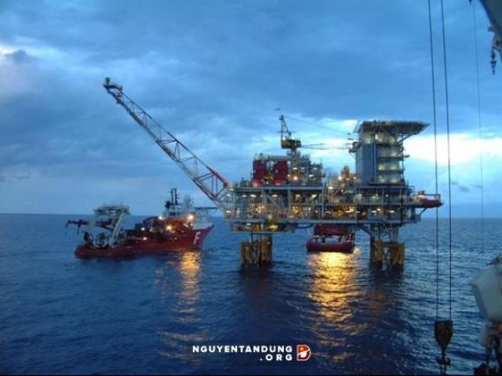
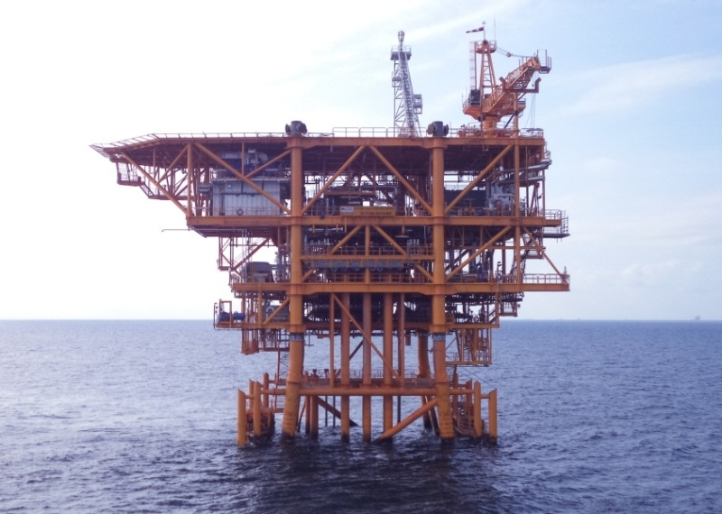
Hình ảnh mỏ dầu Bạch Hổ
Mỏ dầu Đại Hùng( được phát hiện vào năm 1988)
Mỏ dầu Hồng Ngọc ( khai thác dòng đầu tiên vào tháng 10 năm 1998)
Hình ảnh khai thác khí tự nhiên ở mỏ Lan Tây ( được phát hiện vào năm 1992 và 1993)
Mỏ Lan Đỏ( được khai thác vào năm 2005)
Mỏ Sư Tử Nâu ( được phát hiện vào năm 2005)
Mỏ Sư Tử Trắng (được phát hiện vào ngày 19 tháng 11 năm 2003)
Mỏ dầu Rạng Đông
Mỏ Sử Tử Vàng( được bắt đầu từ tháng 11 năm 2005)
Mỏ Sư Tử Đen ( băt đầu khai thác vào năm 2008)

Slide 10
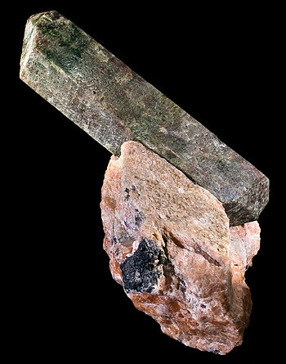
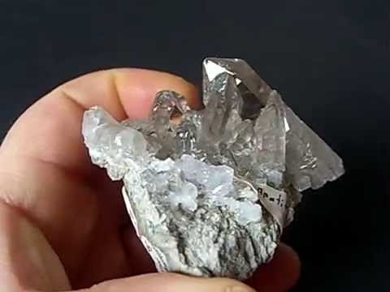
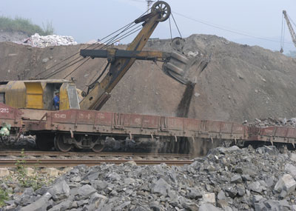
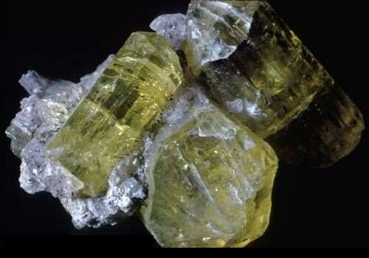
KHAI THÁC APATIT – LÀO CAI

Slide 11
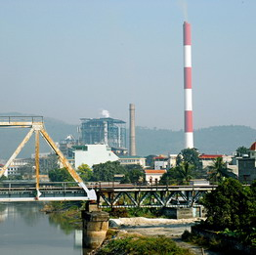
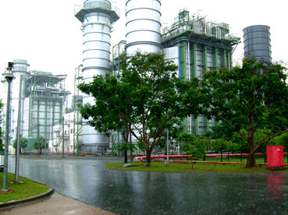
Nhà máy nhiệt điện Uông Bí
Nhà máy nhiệt điện Phú Mỹ

Slide 12
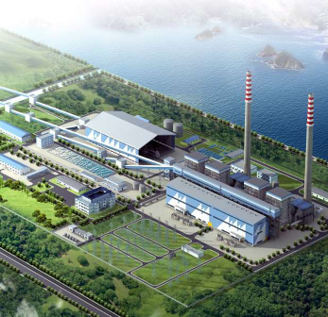
Nhà máy nhiệt điện Cẩm Phả ( Quảng Ninh)

Slide 13
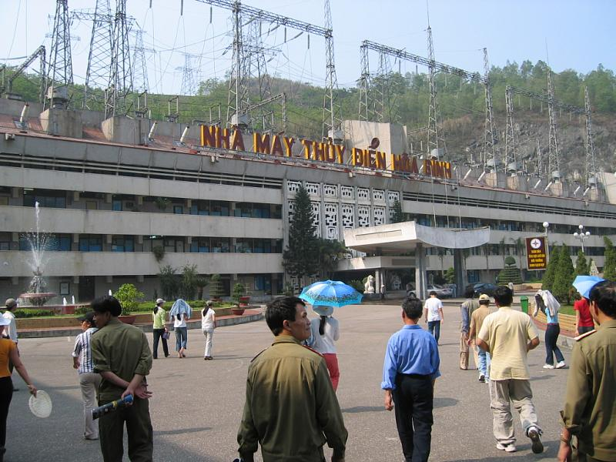
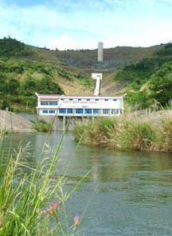
Nhà máy thủy điện Hòa Bình
Nhà máy thủy điện Sông Hinh

Slide 14
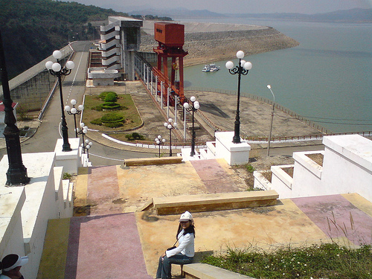
Nhà máy thủy điện Y- a- li

Slide 15
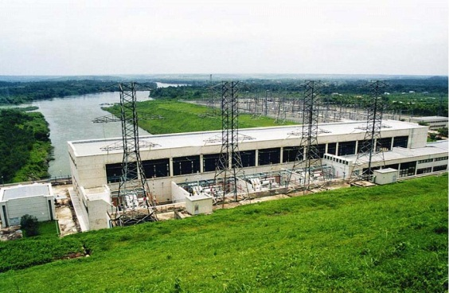
Nhà máy thủy điện Trị An( Đồng Nai)

Slide 16
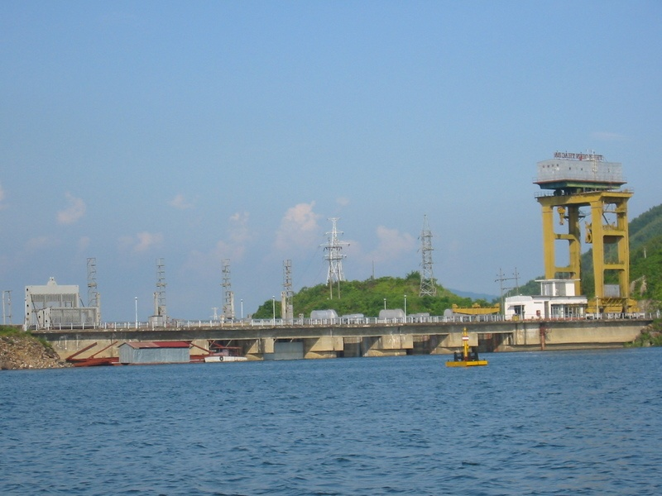
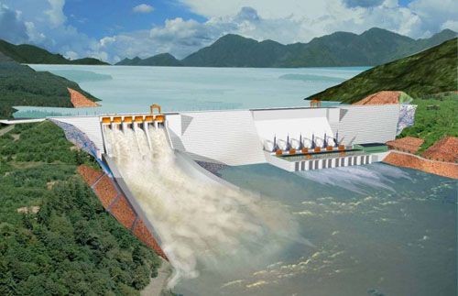
Nhà máy thủy điện Thác Bà
( Yên Bái)
Nhà máy thủy điện Sơn La
( Sơn La)

Slide 17
Công nghiệp (Tiếp theo)
* Dựa vào SGK và hình 3, em hãy sắp xếp các ý ở cột A với cột B ( Nhóm đôi-3 phút)
A- Ngành công nghiệp
Công nghiệp khai thác khoáng sản. 2. Công nghiệp cơ khí, dệt may, thực phẩm. 3. Công nghiệp điện (thủy điện) 4. Công nghiệp điện (nhiệt điện)
B- Phân bố
Trên các con sông , thác ghềnh ở miền múi b) Nơi dân cư đông đúc,nhiều nguyên liệu. c) Nơi có mỏ khoáng sản d) Gần nguồn nhiên liệu ( than, dầu khí).
Câu 2: Vì sao các ngành công nghiệp dệt may, chế biến lương thực thực phẩm của nước ta lại tập trung nhiều ở vùng đồng bằng và ven biển

Slide 18
Thứ ba ngày 3 tháng 12 năm 2019
Địa lý
Công nghiệp (T)
3. Phân bố các ngành công nghiệp:
Câu 2: Vì sao các ngành công nghiệp dệt may, chế biến lương thực thực phẩm của nước ta lại tập trung nhiều ở vùng đồng bằng và ven biển?
Các ngành công nghiệp dệt may, chế biến lương thực thực phẩm tập trung ở vùng đồng bằng và vùng ven biển do các vùng này là những vùng:
+ Tập trung nhiều lao động.
+ Dân cư tập trung đông đúc, thị trường tiêu thụ lớn, nhu cầu tiêu dùng lớn.
+ Nguồn nguyên liệu phong phú.
+ Giao thông thuận lợi.

Slide 19
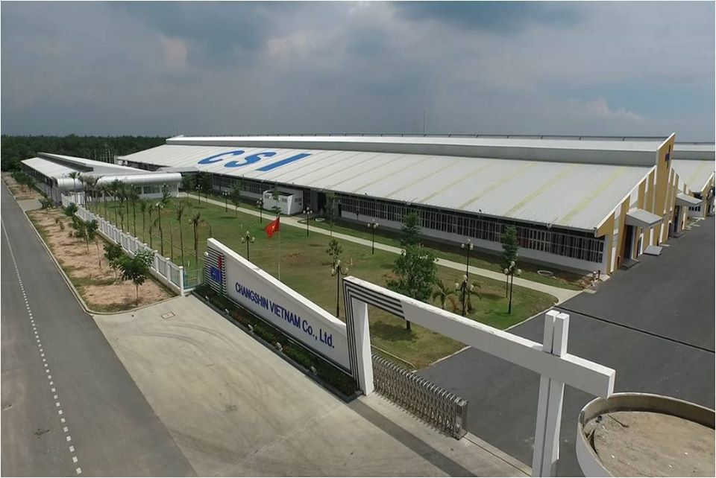
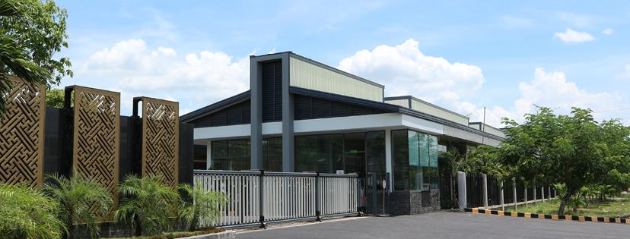
Công ty may mặc giày da Changsing
Công ty may mặc Elite

Slide 20

A




* Em có nhận xét gì về sự phân bố các ngành công nghiệp ở nước ta?

Slide 21
Thứ ba ngày 3 tháng 12 năm 2019
Địa lý
Công nghiệp (TT)
3. Phân bố các ngành công nghiệp:
Các ngành công nghiệp ở nước ta được phân bố rộng khắp đất nước, nhưng tập trung nhiều ở đồng bằng và ven biển

Slide 22
Thứ ba ngày 3 tháng 12 năm 2019
Địa lý
Công nghiệp (TT)
4) Các trung công nghiệp lớn của nước ta:
* Quan sát lược đồ hình 3 và 4 thảo luận để hoàn thành phiếu bài tập sau: ( Nhóm 4 ) 5 phút
PHIẾU BÀI TẬP
1.Viết tên các trung tâm công nghiệp nước ta vào cột thích hợp trong bảng sau:
Các trung tâm công nghiệp ở nước ta
Trung tâm rất lớn | Trung tâm lớn | Trung tâm vừa
2.Nêu các điều kiện để Thành Phố Hồ Chí Minh trở thành trung tâm công nghiệp lớn nhất nước ta.

Slide 23

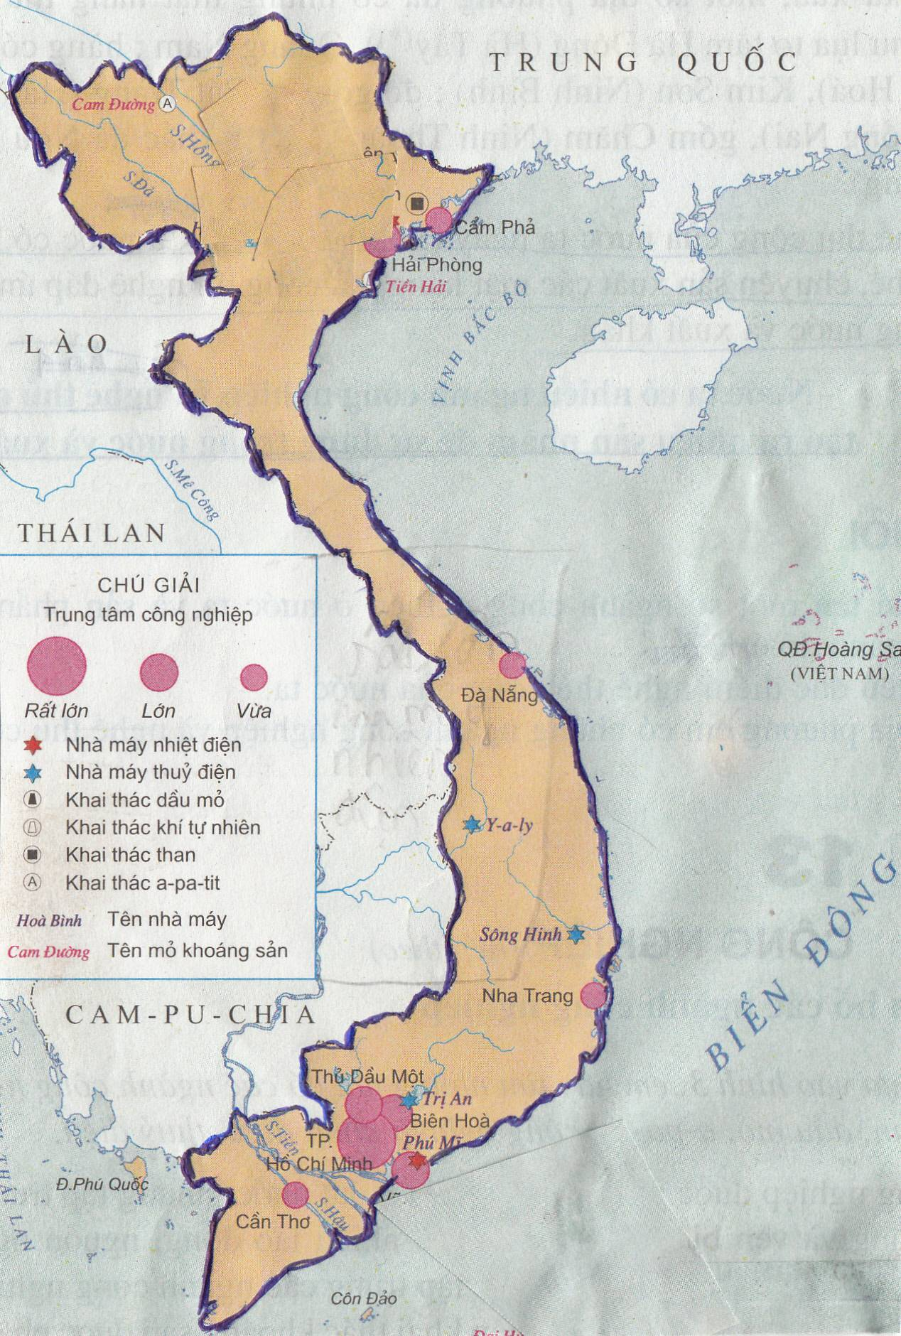
Thái Nguyên
Phúc Yên
Việt Trì
Cẩm Phả
Hà Nội
Hải Phòng
Chú giải:
Rất lớn
Đà Nẵng
Lớn
Vừa
Nha Trang
Thủ Dầu Một
Biên Hòa
TP Hồ Chí Minh
Vũng Tàu
Cần Thơ

Slide 24
Các trung tâm công nghiệp ở nước ta
Trung tâm rất lớn | Trung tâm lớn | Trung tâm vừa
Hồ Chí Minh | Hà Nội, Hải Phòng, Biên Hòa, Vũng Tàu, Thủ Dầu Một. | Thái Nguyên, Phúc Yên, Việt Trì, Cẩm Phả, Đà Nẵng, Nha Trang, Cần Thơ.

Slide 25
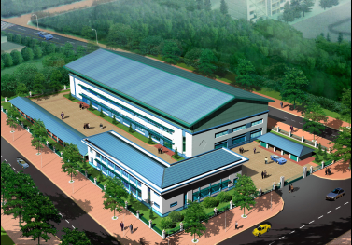
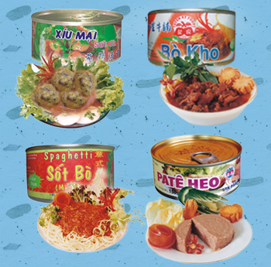
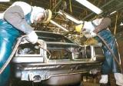
Trung tâm công nghiệp Hà Nội
Một góc của khu công nghiệp Thăng Long
Chế biến thực phẩm
Cơ khí chế tạo ô tô

Slide 26
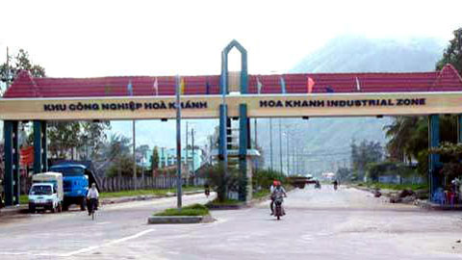
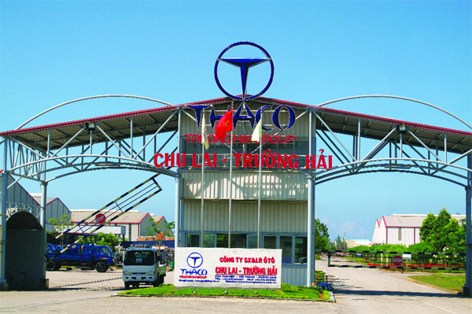
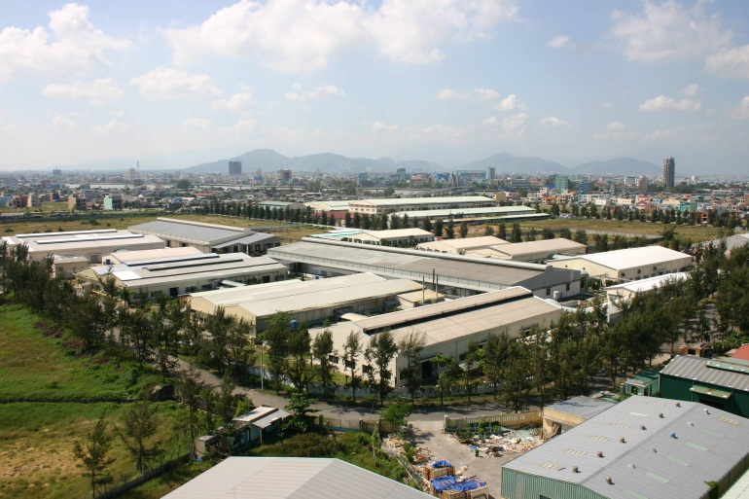
Trung tâm công nghiệp Thành phố Đà Nẵng
Khu công nghiệp Hoà Khánh
Khu kinh tế mở Chu Lai
Khu công nghiệp Đà Nẵng

Slide 27
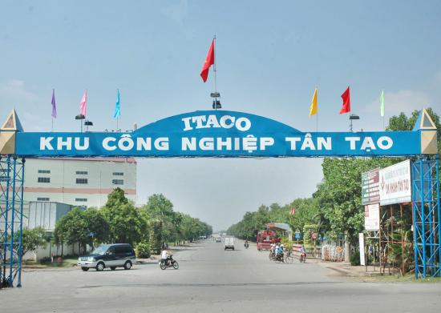
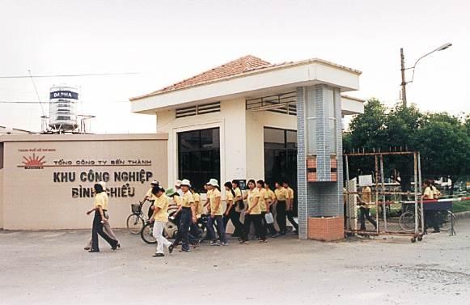
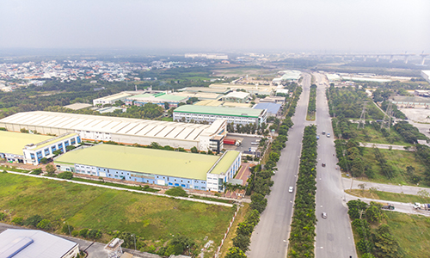
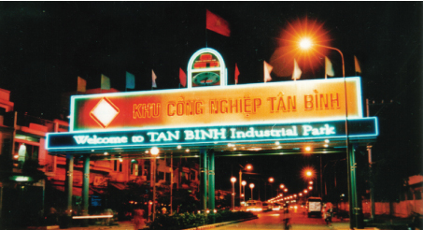
Trung tâm công nghiệp Thành phố Hồ Chí Minh
Khu công nghiệp Tân Tạo
Khu công nghiệp Bình Chiểu
Khu công nghiệp Hiệp Phước,
Khu công nghiệp Tân Bình

Slide 28
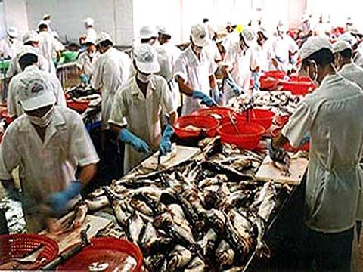
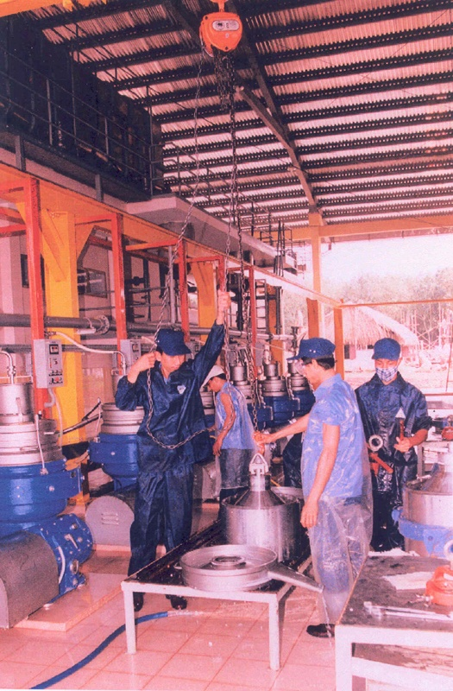
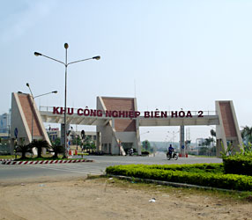
Trung tâm công nghiệp Đồng Nai
Chế biến hải sản xuất khẩu
Chế biến mủ cao su

Slide 29
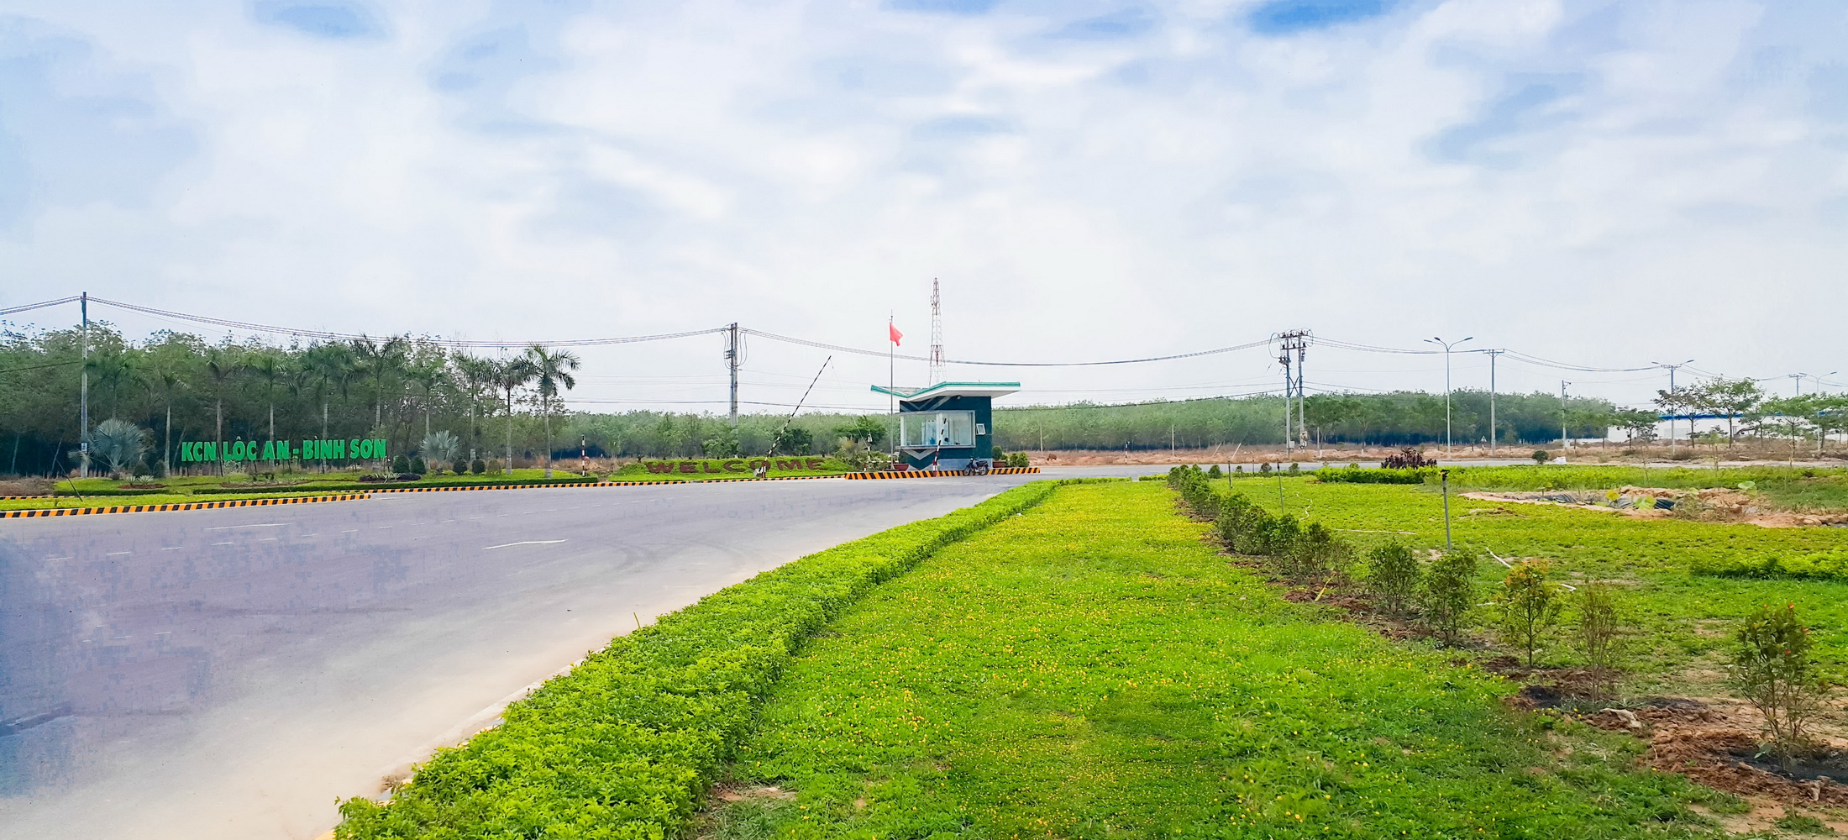
Khu công nghiệp Lộc An- Bình Sơn

Slide 30


Slide 31


Slide 32


Thứ tư ngày 27 tháng 11 năm 2019
Địa lý
Công nghiệp (TT)
4. Các trung tâm công nghiệp lớn của nước ta:
Nêu những điều kiện thuận lợi để thành phố Hồ Chí Minh trở thành trung tâm công nghiệp lớn nhất cả nước?

Slide 33

Thứ tư ngày 27 tháng 11 năm 2019
Địa lý
Công nghiệp (TT)
Giao thông
Thuận lợi
Trung tâm
công nghiệp
T.P Hồ Chí Minh
Hình 4: Sơ đồ các điều kiện để Thành Phố Hồ Chí Minh trở thành trung tâm công nghiệp lớn nhất cả nước

Slide 34




Thành phố Hồ Chí Minh có vị trí giao thông rất thuận lợi . Là đầu mối giao thông đi các vùng Tây Nguyên, miền trung, đồng bằng Nam Bộ. Có hệ thống giao thông đường bộ, đường thủy, đường hàng không phát triển tạo điều kiện dễ dàng cho việc chuyên chở nguyên liệu, nhiên liệu từ các vùng xung quanh tới và chở sản phẩm tiêu thụ ở các vùng khác

Slide 35
Thứ tư ngày 27 tháng 11 năm 2019
Địa lý
Công nghiệp (TT)
Giao thông
Thuận lợi
Trung tâm
văn hóa,
khoa học
kĩ thuật
Trung tâm
công nghiệp
T.P Hồ Chí Minh
Hình 4: Sơ đồ các điều kiện để Thành Phố Hồ Chí Minh trở thành trung tâm công nghiệp lớn nhất cả nước

Slide 36
Thành phố Hồ Chí Minh là trung tâm văn hoá, khoa học kĩ thuật lớn nhất của đất nước. Đó là điều kiện thuận lợi để phát triển các ngành công nghiệp đòi hỏi có kĩ thuật cao như: cơ khí, điện tử, công nghệ thông tin.

Slide 37
Thứ tư ngày 27 tháng 11 năm 2019
Địa lý
Công nghiệp (TT)
Giao thông
Thuận lợi
Trung tâm
văn hóa,
khoa học
kĩ thuật
Trung tâm
công nghiệp
T.P Hồ Chí Minh
Đầu tư nước ngoài
Hình 4: Sơ đồ các điều kiện để Thành Phố Hồ Chí Minh trở thành trung tâm công nghiệp lớn nhất cả nước

Slide 38
-Thành phố Hồ Chí Minh có nguồn đầu tư lớn từ nước ngoài.

Slide 39
Thứ tư ngày 27 tháng 11 năm 2019
Địa lý
Công nghiệp (TT)
Giao thông
Thuận lợi
Trung tâm
văn hóa,
khoa học
kĩ thuật
Trung tâm
công nghiệp
T.P Hồ Chí Minh
Dân cư đông đúc,
người lao động
có trình độ cao
Đầu tư nước ngoài
Hình 4: Sơ đồ các điều kiện để Thành Phố Hồ Chí Minh trở thành trung tâm công nghiệp lớn nhất cả nước

Slide 40
-Thành phố Hồ Chí Minh là nơi tập trung dân cư đông đúc nhất nước nên có nguồn lao động dồi dào lại là thì trường tiêu thụ lớn để kích thích sản xuất phát triển.

Slide 41
Thứ tư ngày 27 tháng 11 năm 2019
Địa lý
Công nghiệp (TT)
Ở gần vùng có nhiều
lương thực, thực phẩm
Giao thông
Thuận lợi
Trung tâm
văn hóa,
khoa học
kĩ thuật
Trung tâm
công nghiệp
T.P Hồ Chí Minh
Dân cư đông đúc,
người lao động
có trình độ cao
Đầu tư nước ngoài
Hình 4: Sơ đồ các điều kiện để Thành Phố Hồ Chí Minh trở thành trung tâm công nghiệp lớn nhất cả nước

Slide 42
-Thành phố Hồ Chí Minh gần vùng có nhiều lúa gạo, cây công nghiệp, cây ăn trái, nuôi nhiều lợn, gia cầm, đánh bắt và nuôi nhiều tôm cá: cung cấp lương thực, thực phẩm cho dân cư; cung cấp nguyên liệu cho các ngành chế biến lương thực, thực phẩm

Slide 43
Thứ tư ngày 27 tháng 11 năm 2019
Địa lý
Công nghiệp (TT)
Ở gần vùng có nhiều
lương thực, thực phẩm
Giao thông
Thuận lợi
Trung tâm
văn hóa,
khoa học
kĩ thuật
Trung tâm
công nghiệp
T.P Hồ Chí Minh
Dân cư đông đúc,
người lao động
có trình độ cao
Đầu tư nước ngoài
Hình 4: Sơ đồ các điều kiện để Thành Phố Hồ Chí Minh trở thành trung tâm công nghiệp lớn nhất cả nước

Slide 44
























,Luyện kim, hóa chất
Ngành công nghiệp

Slide 45


Về nhà xem lại bài
DẶN DÒ
Chuẩn bị bài sau: Giao thông vận tải

Slide 46

Cám ơn quý thầy, cô và các em đã lắng nghe

